Slide 1
ZŠ a MŠ Vroutek zpracoval: Mgr. Ivana Zelenková 4.11.2014
České Baroko

Slide 2
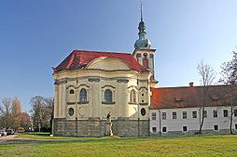
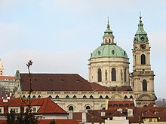
Kostel Zjevení Páně ve Smiřicích
Kostel sv .Mikuláše – Praha (Malá strana)

Slide 3
- Baroko se v Čechách projevilo zejména v architektuře na vesnicích: kostely, kaple, kapličky, boží muka, statky Ve městech: katedrály, sochy, přestavby zámků.
-Čechy získaly v dobách baroka nového světce Jana Nepomuckého - spor s Václavem IV. a pražským arcibiskupem – umučen a vhozen do Vltavy.
-Na památku světce byla postavena na Karlově mostě socha a byl prohlášen za svatého (1729).
- V Čechách se baroko projevilo v typických znacích : spojovaly nový sloh s tradicí, dokonale splynuly s krajinou.

Slide 4
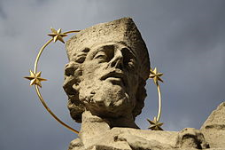
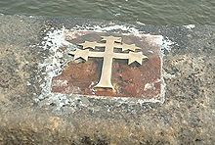
Jan Nepomucký
Vyznačené místo na Karlově mostě, z něhož měl být Jan Nepomucký svržen do Vltavy

Slide 5
- Velké stavby vznikaly na objednávku šlechty a církve, byli zváni umělci z ciziny –Carlo Lurago – Itálie – Pražské Klementinum, Francesco Carrati – Černínský palác v Praze, Hradčany.
- K nejvýznamnějším barokním stavitelům v Čechách patři Francouz Jean Baptista Mathey – zámek v Tróji.
-Vrcholem evropské úrovně byl Jan Blažej Santini-Aichl –Plasy,M.Týnice, zámek Zelená Hora, klášter ve Zbraslavi,Šternberský palác
- Se Santinim úzce spolupracoval bavorský Kryštof Diernzehofer a jeho syn Kilián Ignác. Klášter v Broumově a Kutné Hoře.

Slide 6
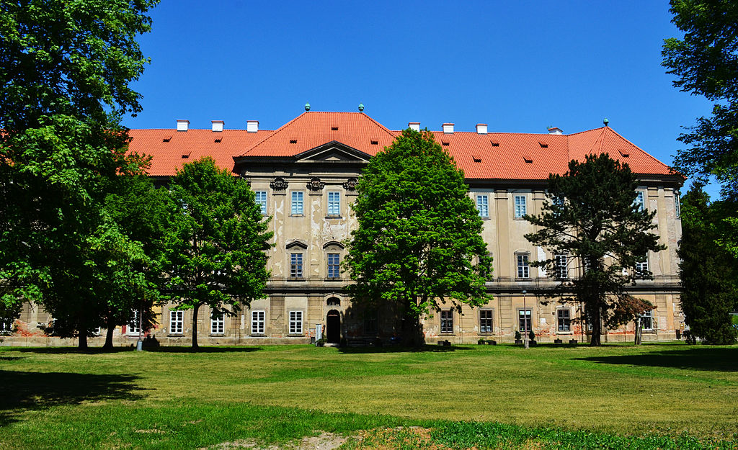
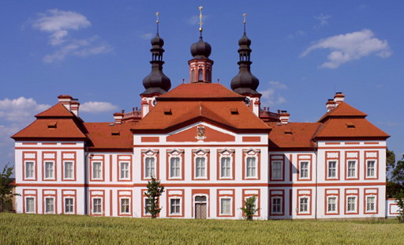
Obr.č.3 –
Obr.č.4 –

Slide 7
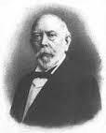
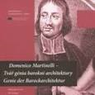
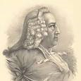
Obr.č.5 – Jan Blažej santini-Aichl
Obr.č.6 – Kryštof Dienzehofer
Obr.č.7 – Kilián Ignác Dienzehofer

Slide 8
- Barokní stavby byly komplexním uměleckým dílem – patřila k nim i malířská a sochařská výzdoba.
- Nejvýznamnějším sochařem počátků baroka byl Jan Jiří Bendl- socha sv. Václava, dále Matyáš Bernard Braun – sochy na Karlově mostě
-V malířské umění se nejvíce proslavili čeští umělci.Náměty- náboženská tematika, obrazy na plátně, dřevě i nástropní fresky.
- Nejvýznamnější malíří – Karel Škréta , Petr Brandl.

Slide 9
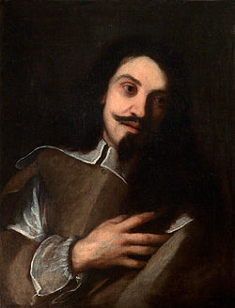
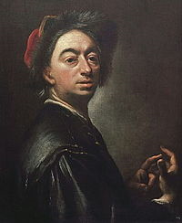
Obr.č.8 – Karek Škréta
Obr.č.9 – Petr Brandl

Slide 10
- Vynikající úrovně dosáhla i barokní hudba – Pavel Josef Vejvanovský - melodie, nápaditost a Jan Dismas Zelenka – chrámové mše.
- V literatuře se české baroko projevovalo především v duchovní a vzdělávací literatuře – historik Bohuslav Balbín a J.A. Komenský – učitel národa.

Slide 11
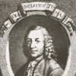
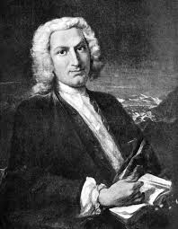
Jan Dismas Zelenka

